Slide 1


Пожарная безопасность
Выполнила: Тимонина Н.В.
Notes:
Луга
(простой)
Примечание. Этот шаблон оптимизирован для приложения PowerPoint 2010, и в нем в используется фоновый видеоролик. В PowerPoint 2007 видеоэлементы также воспроизводятся, однако при показе слайдов все содержимое будет закрыто фоновым видеороликом. В PowerPoint 2003 видео не воспроизводится, но рамка видеоэлементов остается на месте в виде статичного изображения.
Видео
Воспроизводится автоматически после каждого перехода между слайдами.
Длится 30 секунд.
Воспроизводится циклически.
Чтобы добавить слайды или изменить макет, выполните указанные ниже действия.
Чтобы добавить слайд, на вкладке Главная в группе Слайды щелкните стрелку под кнопкой Создать слайд и в разделе Тема с движущимся фоном выберите макет.
Чтобы изменить макет существующего слайда, на вкладке Главная в группе Слайды нажмите кнопку Макет и выберите нужный вариант.
В этом шаблоне используется шрифт темы «Кнопка». Чтобы просмотреть или изменить шрифт темы, выполните указанные ниже действия.
На вкладке Вид в группе Режимы образцов нажмите кнопку Образец слайдов.
В режиме образца слайдов выберите слайд 1 (образец слайдов для макетов с фоновым видео).
На вкладке Образец слайдов в группе Изменить тему нажмите кнопку Шрифты и выберите другой шрифт темы.
Использование анимированных элементов
Любая анимация начинается после перехода к следующему слайду и запуска фонового видео.

Slide 2
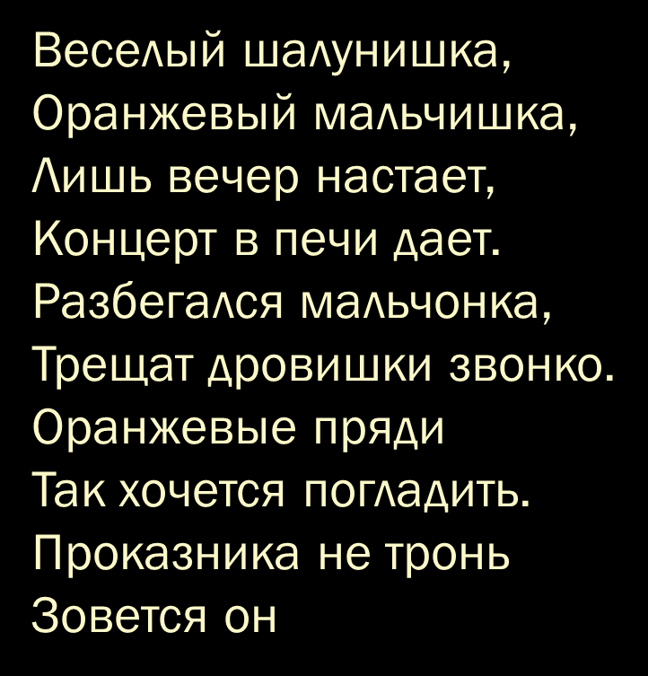
Загадка

Slide 3
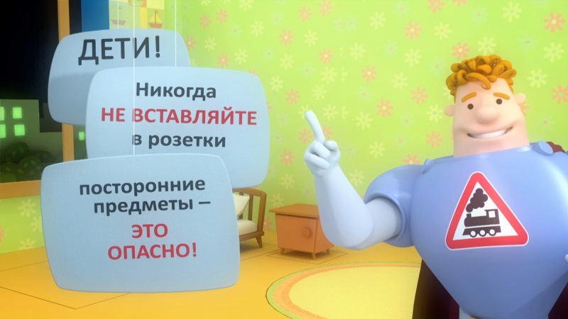
МАКЕТ С РАЗДЕЛИТЕЛЕМ РАЗДЕЛОВ
Подзаголовок

Slide 4
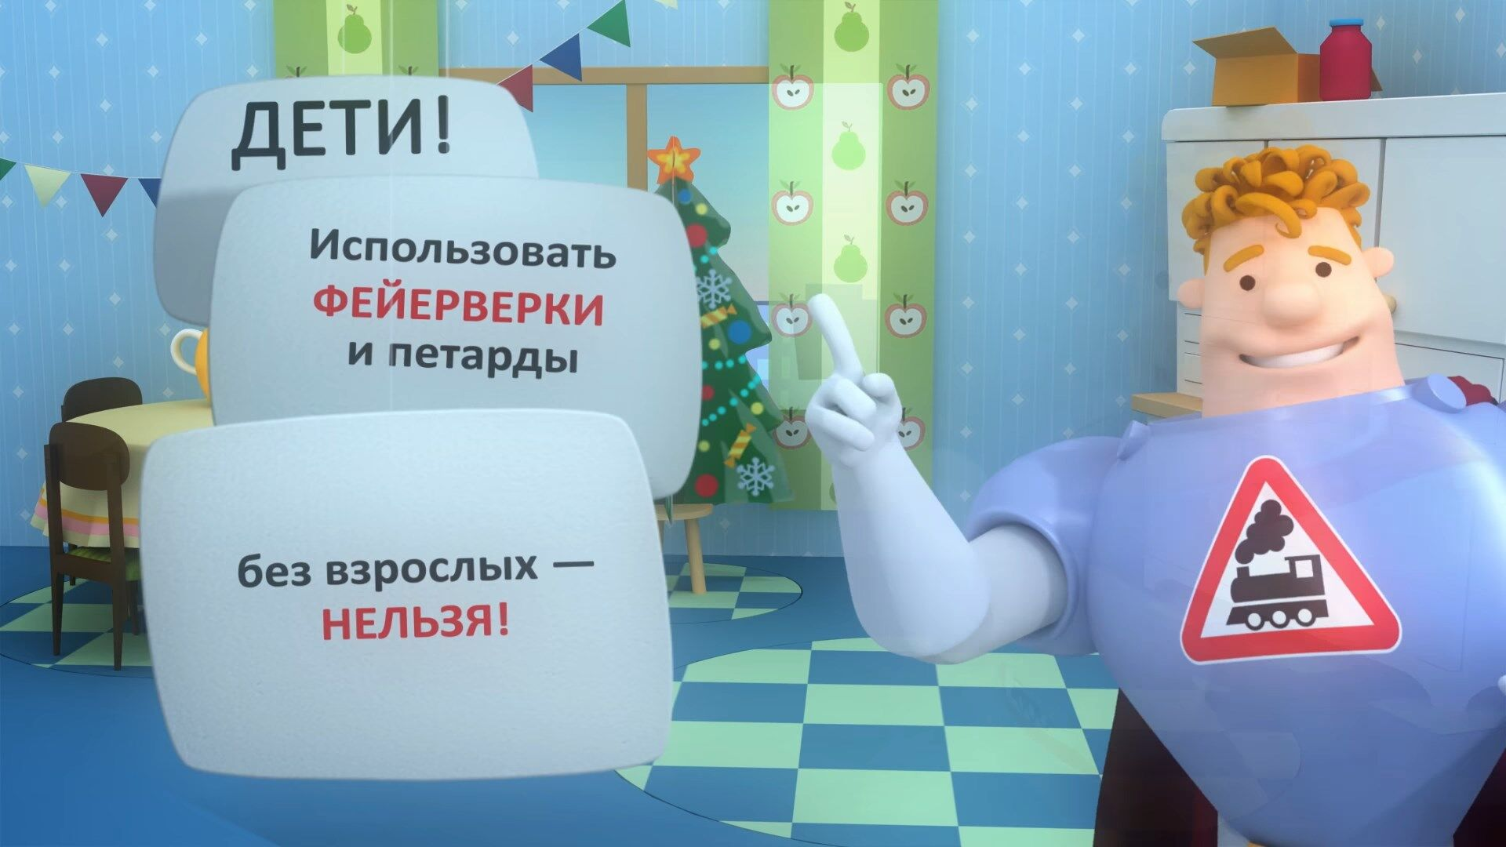

Slide 5
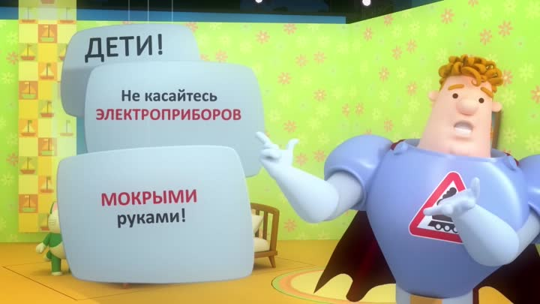

Slide 6
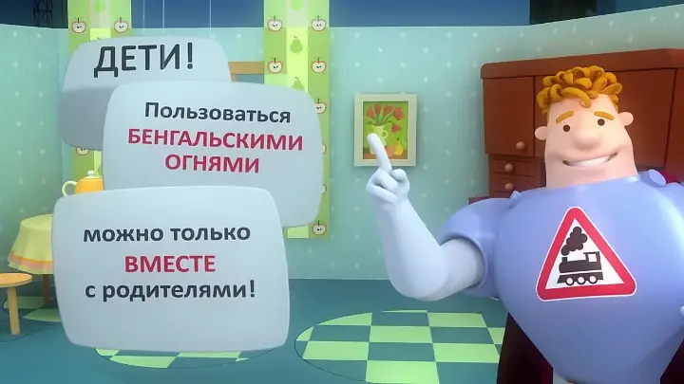

Slide 7
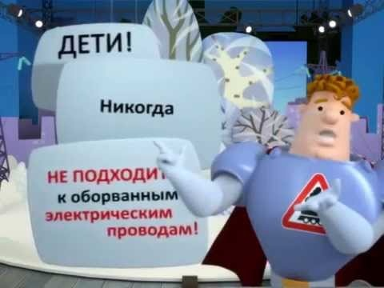

Slide 8


Slide 9
